Slide 1
Ball on a Plate -MPC-
Pîndichi Elena
Stăvărache Robert - Antonio

Slide 2
Ce este MPC?
1

Slide 3
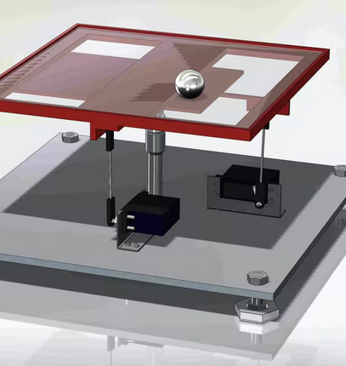


MPC – model predictive control
-> metoda de control
-> cautarea comenzii optime pe un orizont finit (orizont de predictie)
-> minimizarea erorii & magnitudinii comenzii
-> aplicarea primei comenzi din setul gasit
-> reluarea procedurii

Slide 4
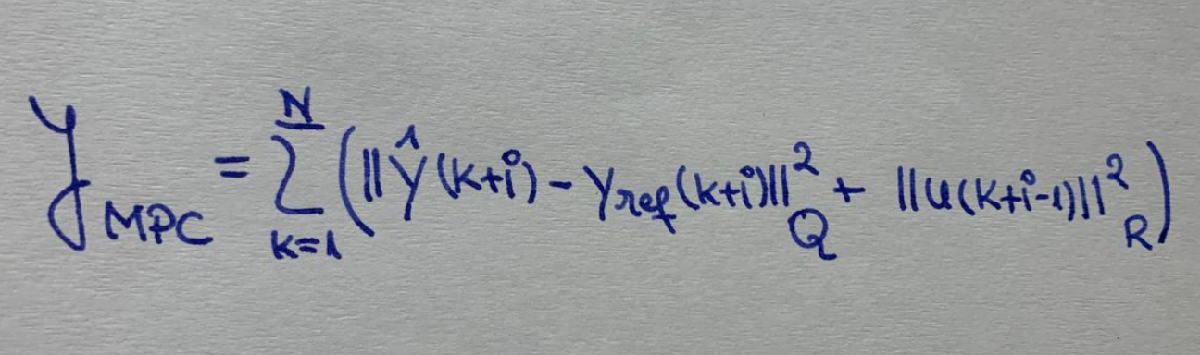
Ce vrem să facem ?
Q, R – matrici pondere
N – orizontul de predictive
i – iteratia MPC

Slide 5
Cum facem?
Modelarea sistemului
Liniarizarea ecuatiilor
Realizarea pe stare
Discretizarea sistemului
Prelucrarea sistemului discret sub forma unei constrangeri matriciale

Slide 6
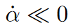
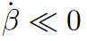
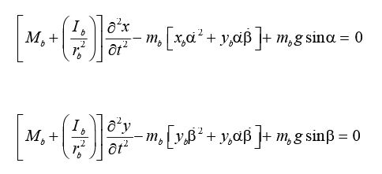
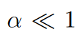
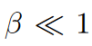
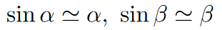
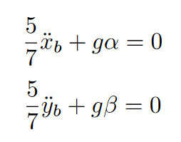
Ecuațiile pentru fiecare axă
si
Iar
Intrucat se pot utiliza aproximarile
Ceea ce conduce la sistemul liniar:
Mb –masa bilei
Ib – momentul de inertie al bilei
rb – raza bilei

Slide 7
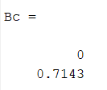
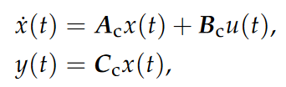
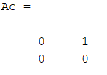
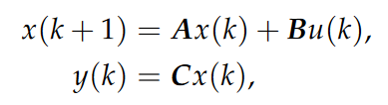
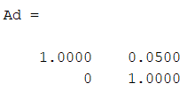
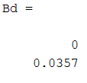
Realizarea pe stare
Ceea ce conduce la sistemul discret (dupa esantionarea de pas Ts = 0.05)

Slide 8
Implementarea optimizarii
2

Slide 9
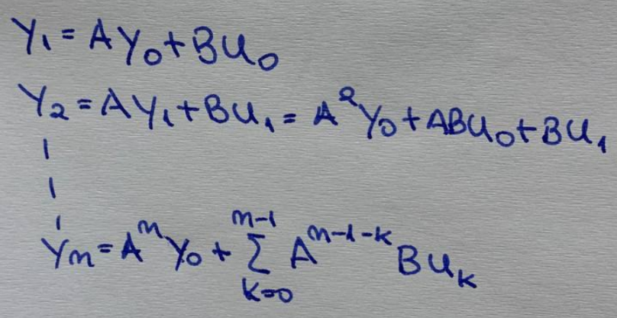
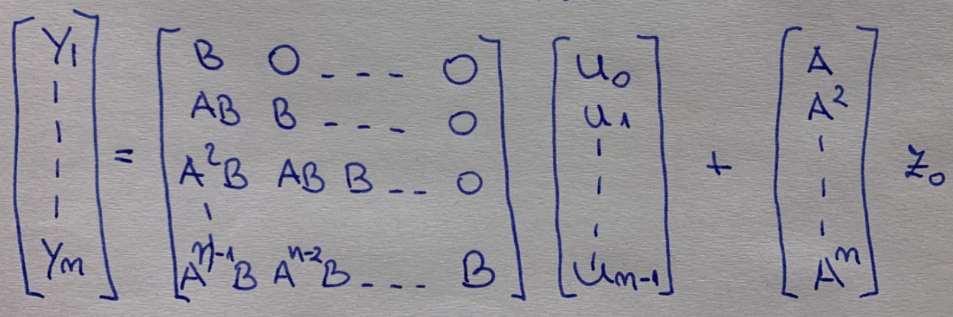
Obtinerea constrangerilor
Matricea M Matricea V

Slide 10
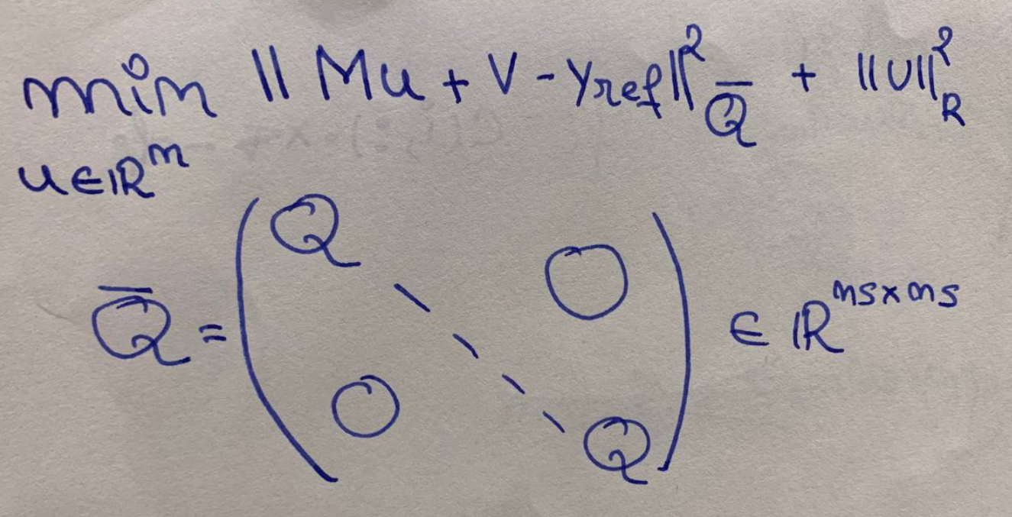
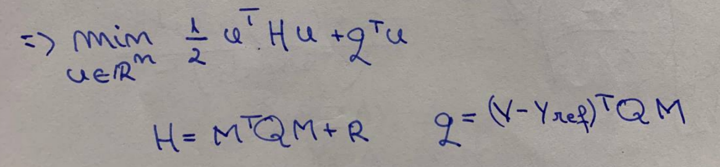
Revenind la functia de cost
Inlocuind iesirea prezisa prin dependenta de intrare, dedusa mai devreme, obtinem:

Slide 11
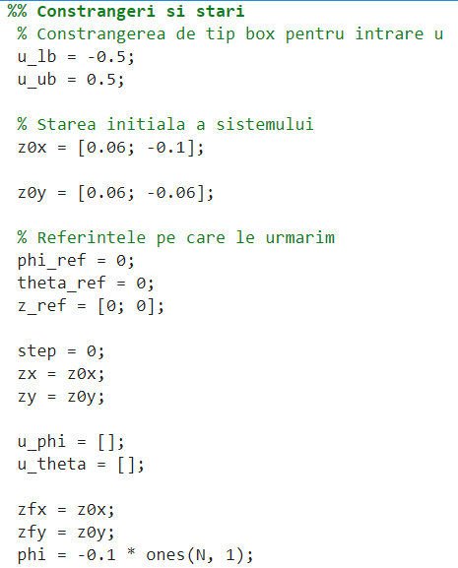
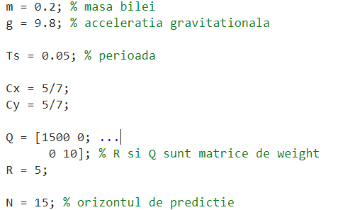
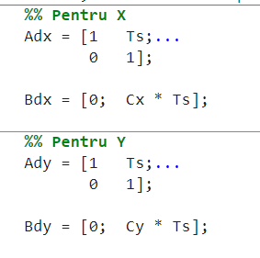
Cod

Slide 12

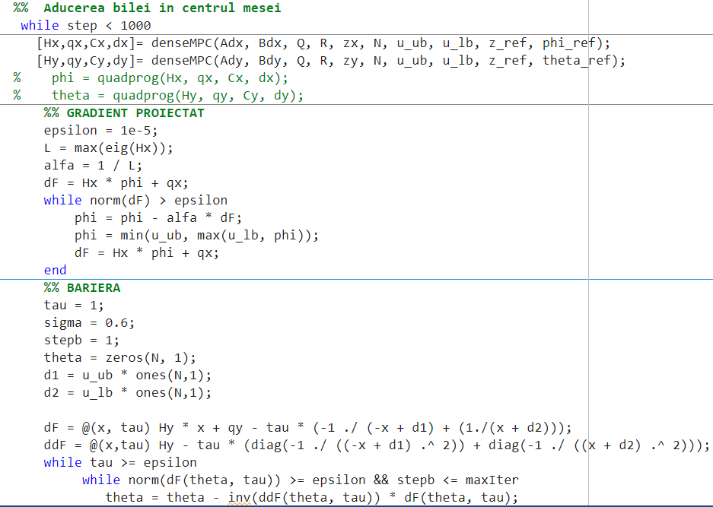

Aducerea bilei în centrul mesei

Slide 13
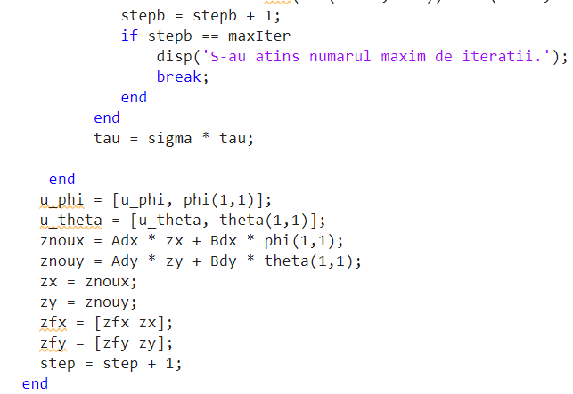
Aducerea bilei în centrul mesei

Slide 14
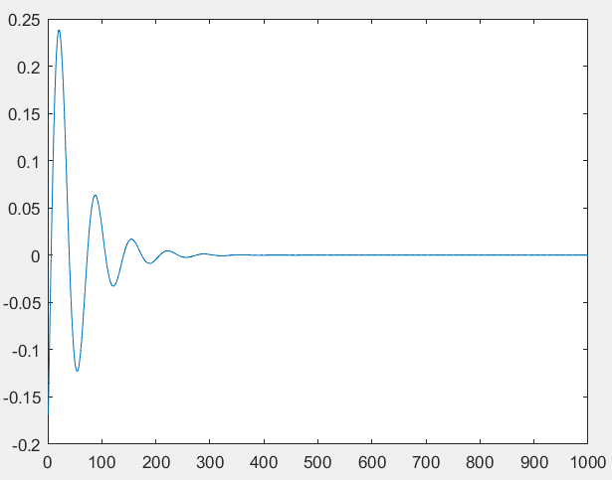
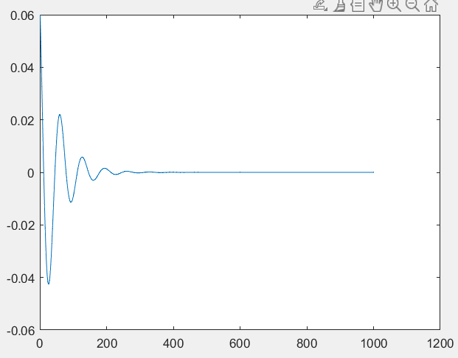
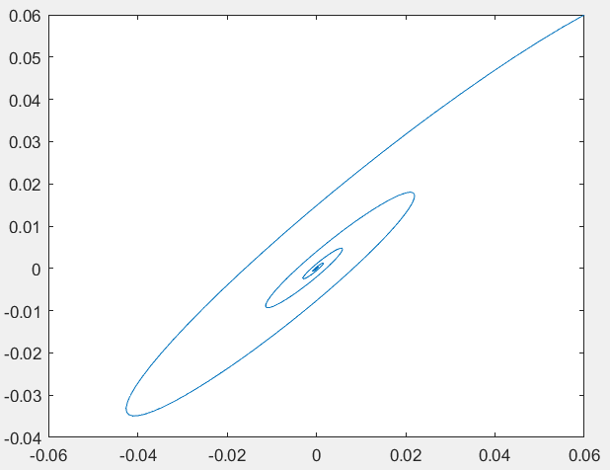
N = 5
Comanda phi
Pozitia pe x
Planul xOy

Slide 15
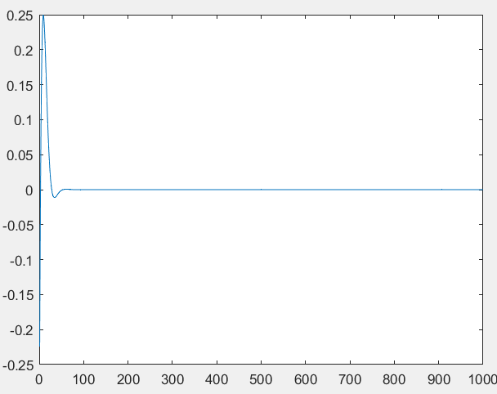
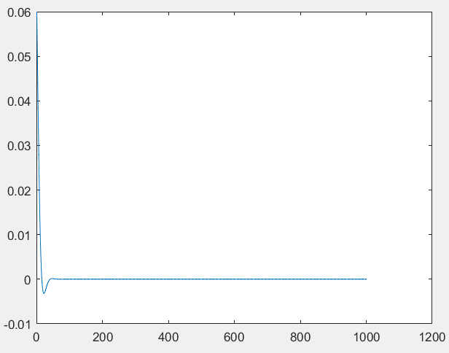
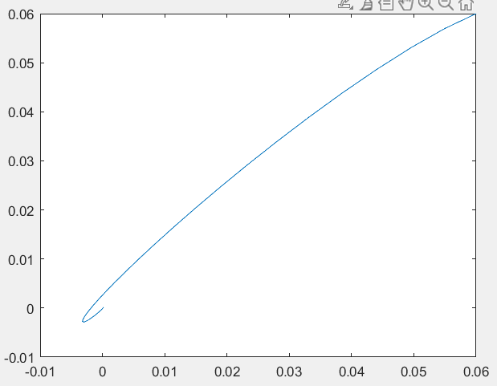
N = 15
Comanda phi
Pozitia pe x
Planul xOy

Slide 16
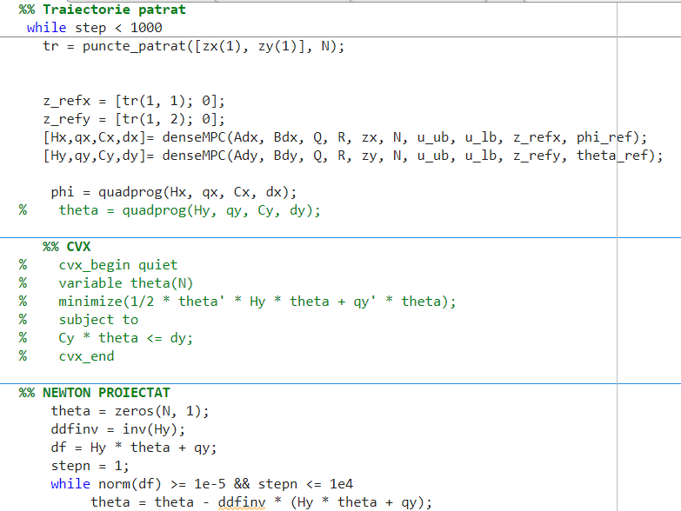
Traiectorie Patrata

Slide 17
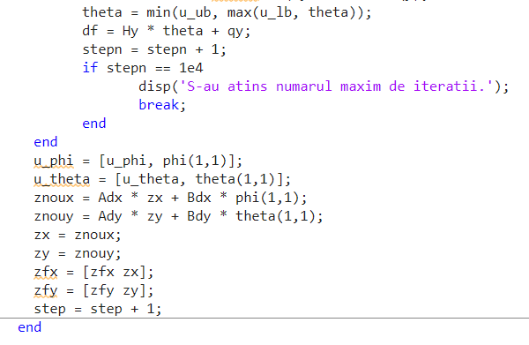
Traiectorie Patrata

Slide 18
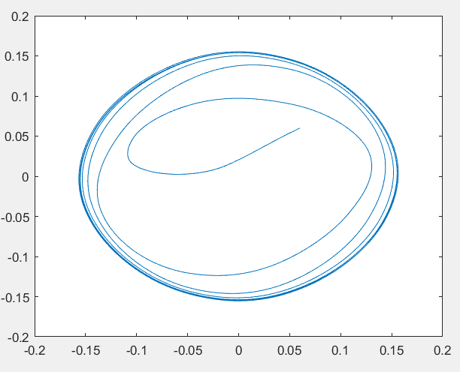
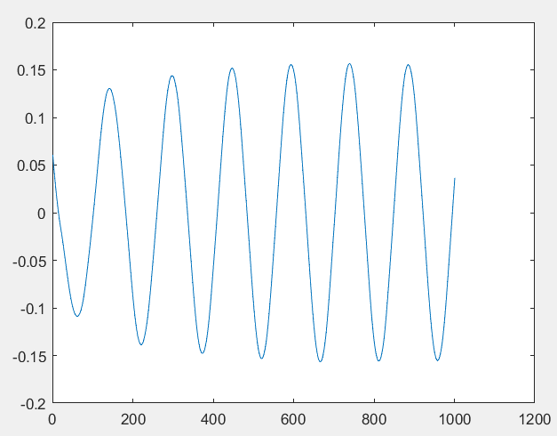
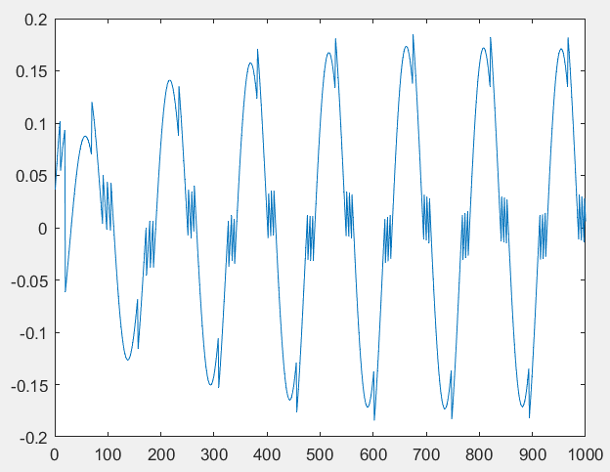
Traiectorie Patrata CVX
Planul xOy
Pozitia pe x
Comanda phi

Slide 19
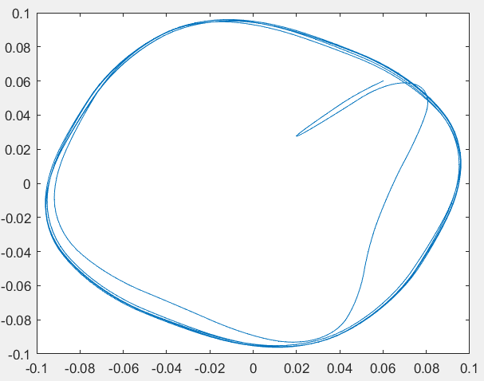
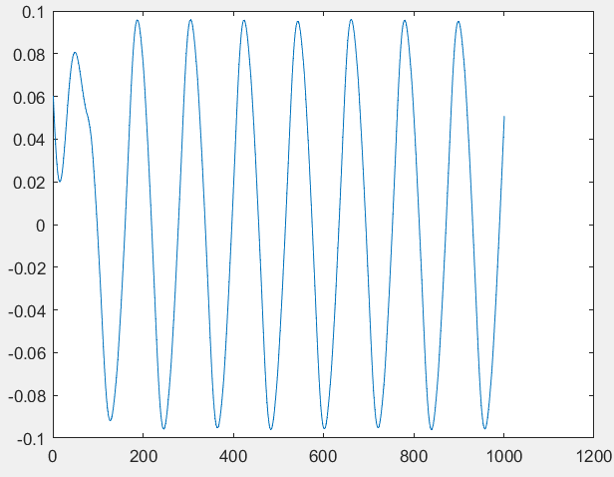
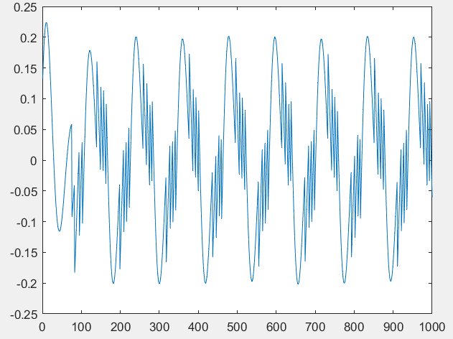
N = 5
Planul xOy
Pozitia pe x
Comanda phi

Slide 20
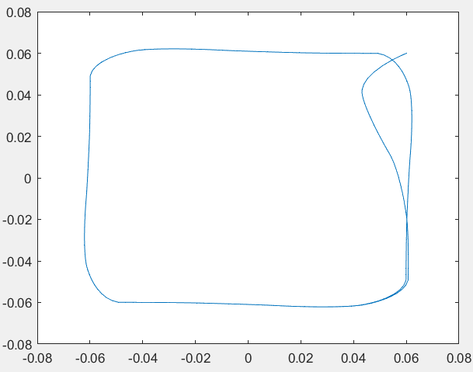
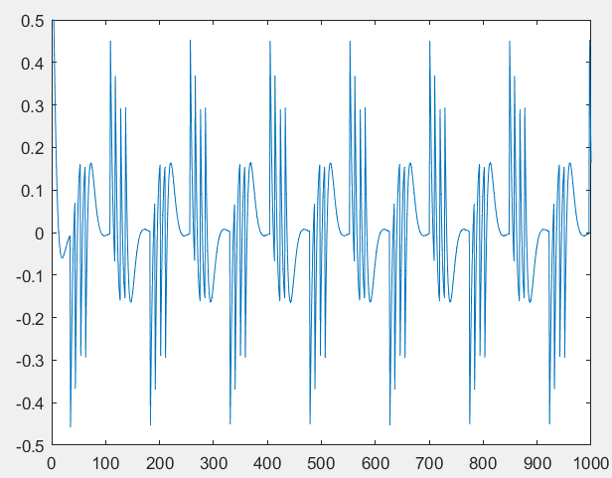
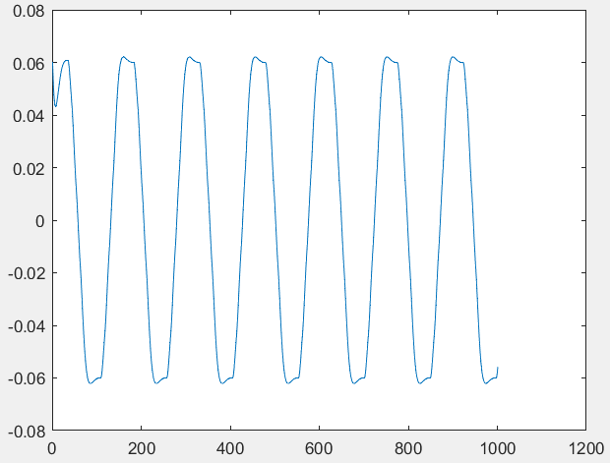
N = 15
Planul xOy
Comanda phi
Pozitia pe x

Slide 21
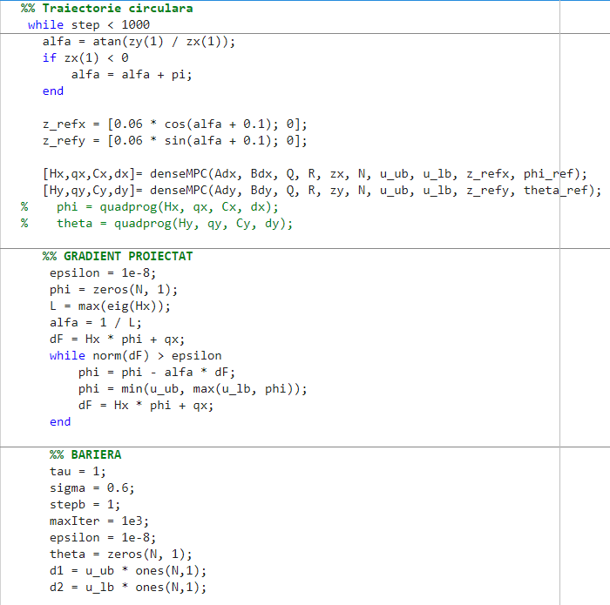
Traiectorie Circulara

Slide 22
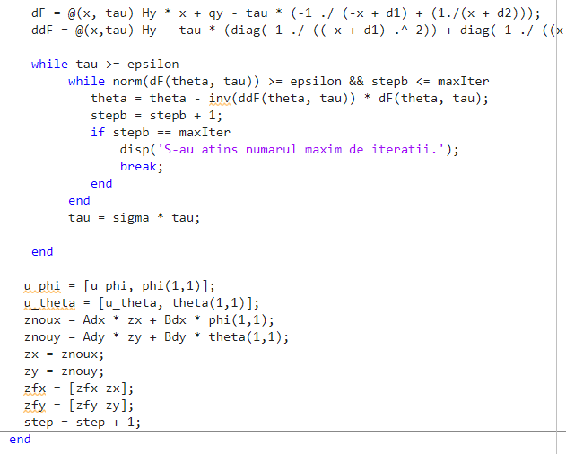
Traiectorie Circulara

Slide 23
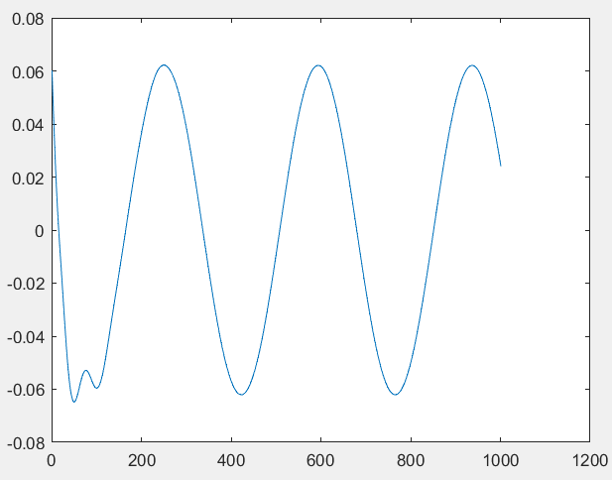
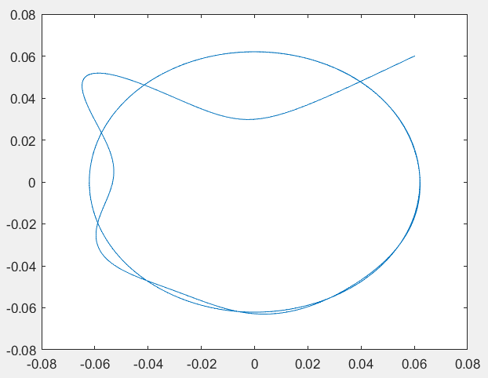
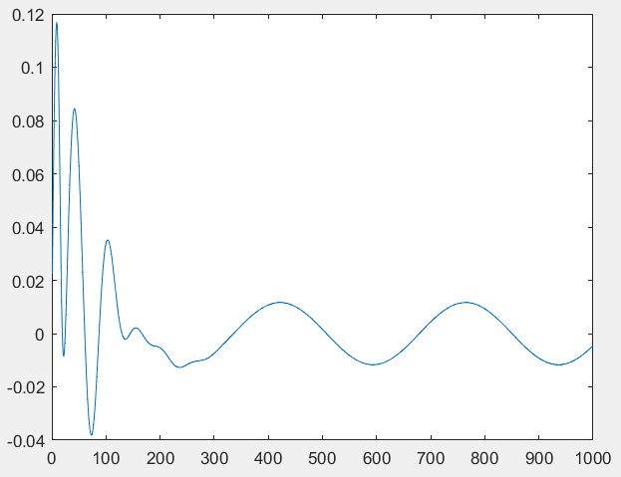
N = 5
Comanda phi
Planul xOy
Pozitia pe x

Slide 24
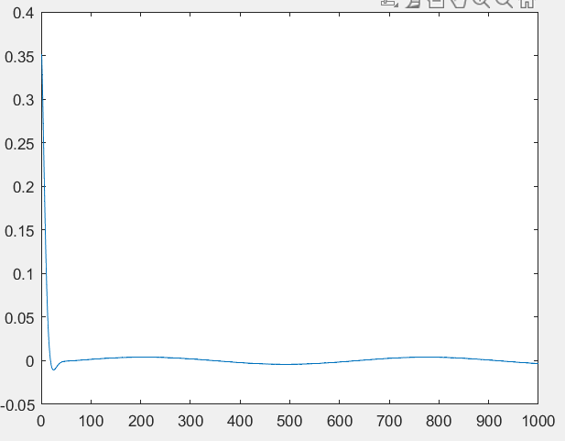
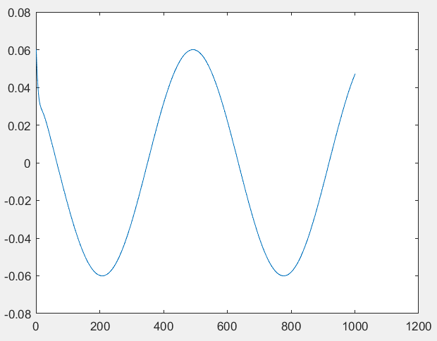
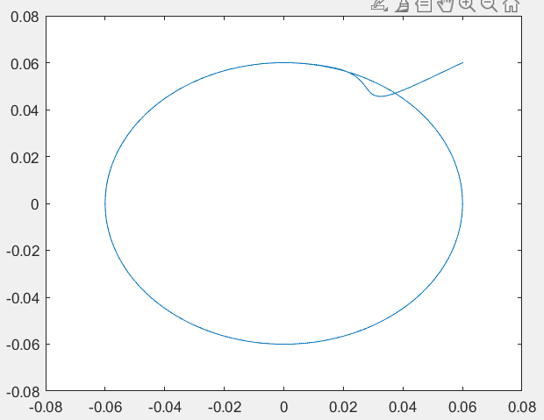
N = 15
Pozitia pe x
Comanda phi
Planul xOy

Slide 25
Bibliografie
Fast Real-Time Model Predictive Control for a Ball-on-Plate Process - Krzysztof Zarzycki, Maciej Ławry ́nczuk – MDPI
Model Predictive Control of a Ball and Plate laboratory model - Matej Oravec, Anna Jadlovská - IEEE 13th International Symposium on Applied Machine Intelligence and Informatics
Design and Control of Ball on Plate System - G . Joselin Retna Kumar, N. Showme, M. Aravind and R. Akshay - IJCTA

